Slide 1
Nové trendy v řízení lidí
Masarykova univerzita v Brně
18. října 2012
Hana Velíšková, KPMG

Slide 2
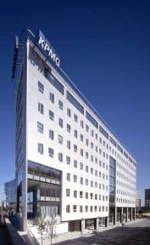

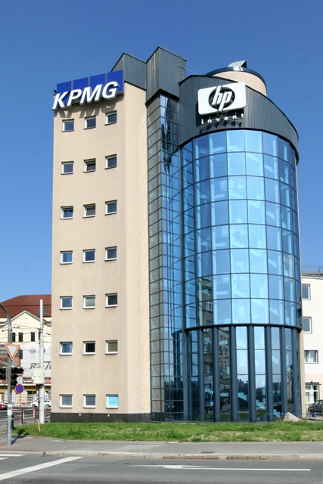
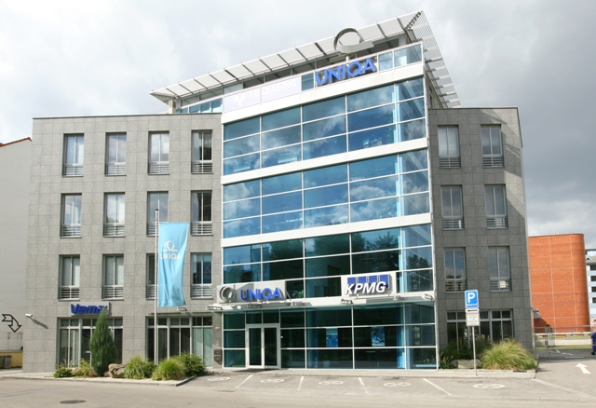
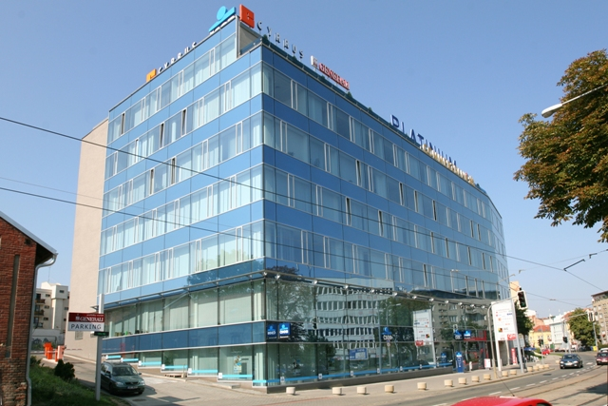
Program přednášky
KPMG Česká republika
  Založena roku 1990
  760 zaměstnanců
  29 partnerů
HR Business partnering
Nové možnosti HR díky technologiím
HR a sociální média
Uplatnění Gen Y
Prostor pro otázky
Liberec
Praha
Ostrava
České Budějovice
Brno

Slide 3
HR Business partnering

Slide 4
Jak se vyvíjí přístup k řízení lidí?
70. léta
80. léta
90. léta
Role personalisty
Administrátor
Funkční expert
Partner managementu
V centru pozornosti
Dokumentace
Procesy
Lidé
Hodnotí se
Pracovní činnost
Výkon
Výsledky / Kompetence
Cílem
Struktury a pravidla
Funkčnost systémů
Neustálý rozvoj
Styl práce
Reaktivní
Proaktivní
Interaktivní
Komunikace
Shora dolů
Shora dolů a zdola nahoru
Všemi směry
Role LM
„Policista“
„Soudce“
„Kouč“
Vlastník procesu
Personalista
Personalista/
Nadřízený
Nadřízený/ zaměstnanec/ tým

Slide 5
Role HR podle Davea Ulricha
1. Strategický partner
HR strategie je v souladu
se strategií společnosti
2. Procesní expert
HR procesy jsou efektivní
a představují „best practice“
3. Agent změny
HR spoluřídí změny
a transformaci společnosti
4. Advokát zaměstnanců
HR pomáhá vedení pochopit
oprávněné nároky a potřeby
zaměstnanců

Slide 6
HR business partnering v dennodenní praxi
dříve:
dnes:
seděli jsme v personálním oddělení
čekali jsme, až zazvoní telefon
dělali jsme, co nám řekli manažeři
starali jsme se o zaměstnance
věnovali jsme se administrativě
pracujeme u klientů
proaktivně předvídáme potřeby
koučujeme manažery
vytváříme systémy pro práci s lidmi
snižujeme byrokracii
STRATEGICKÉ PARTNERSTVÍ
SERVIS

Slide 7
Komplexnost rolí HR
Budoucí – strategické
zaměření
Strategický
partner
Agent
změny
Odborné
znalosti
„Měkké“
dovednosti“
Procesní
expert
Advokát
zaměstnanců
Každodenní – operativní
zaměření

Slide 8

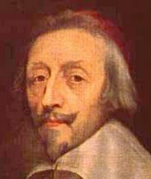
Nejčastější chybné role HR
Byrokrat
Služka pro všechno
Odborář
Šedá eminence
Alchymista

Slide 9
Nové možnosti HR díky technologiím

Slide 10
E-development
HR systémy a databáze
E-learning
Virtual classroom
Virtuální knihovna
Virtuální development centra
Knowledge management
Databanky know-how
Intranet
Firemní sociální sítě

Slide 11
HR a sociální média

Slide 12

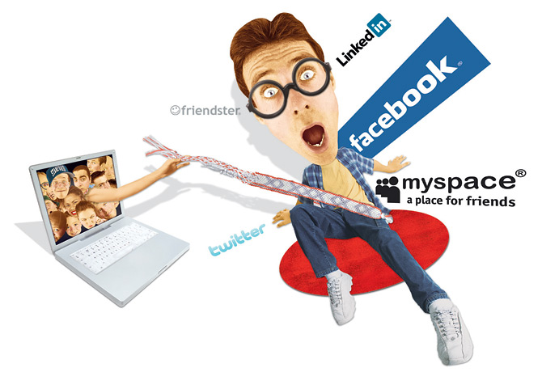
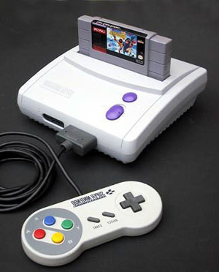



Trh práce se mění
Uchazeči o práci z řad Generation Y jsou:
Dynamičtí
Ambiciózní
Nároční
  Zvyklí používat technologie, internet
  Zvládají multitasking
  Rychle se učí
  Snadno se zorientují v dynamickém prostředí
  Očekávají rychlou kariéru, úspěch
  Věří si, dovedou se prezentovat
  Očekávají špičkově vybavené pracovní prostředí
  Vyžadují partnerský přístup, otevřenost, vysokou míru autonomie, work-life balance
  Chtějí, aby je práce bavila

Slide 13



Social Media =
Čím zaujmout GenY?
97% vlastní PC nebo má k němu přístup
DEMONSTRATING
LEADERSHIP IN THE
CHANGING ENVIRONMENT
94% vlastní mobil
28% má blog, 44% čte blogy
How we’re seen:
Expert
Global
Forward-thinking
Value-adding
Passionate
Svět se mění
76% používá messaging 15% je on-line 24/7
57% má profil na Facebooku
34% používá web jako primární zroj nových zpráv
http://www.youtube.com/watch?v=lFZ0z5Fm-Ng

Slide 14
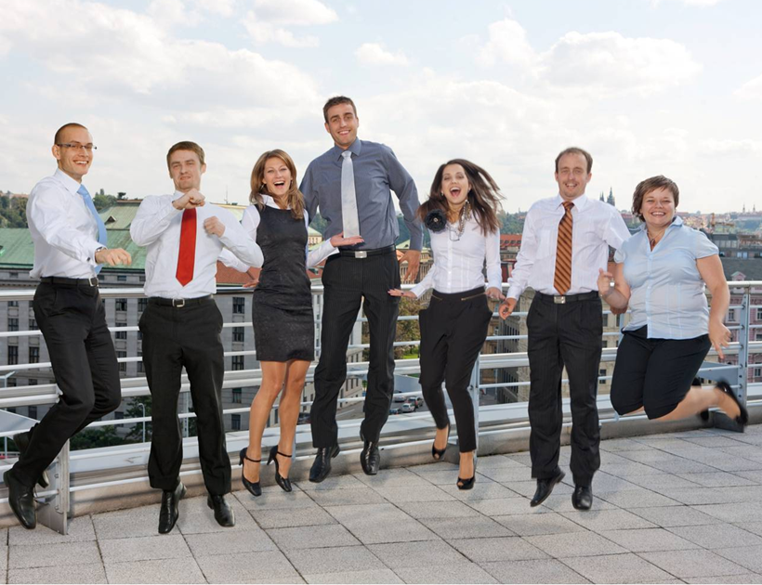


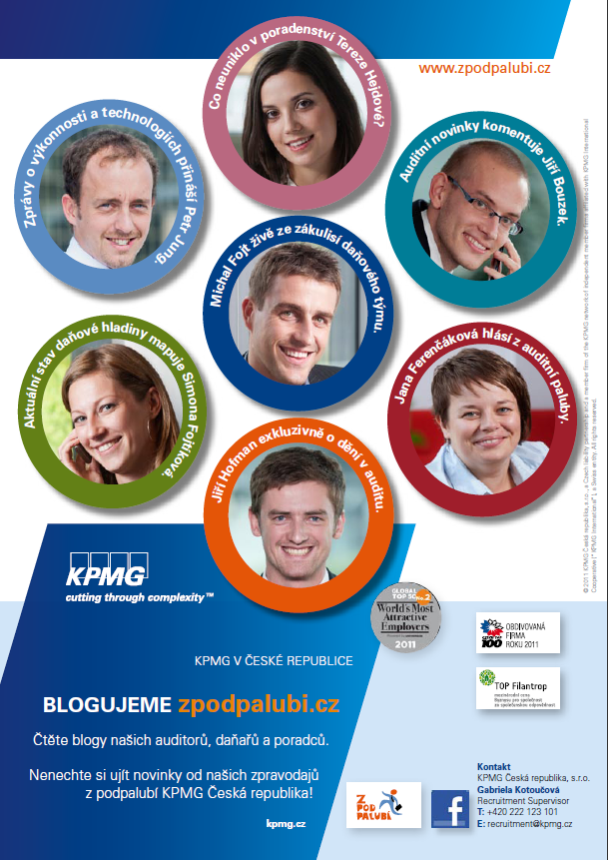


Nábor absolventů v KPMG
Facebook - přes 1700 fanoušků
Blogujeme
DEMONSTRATING
LEADERSHIP IN THE
CHANGING ENVIRONMENT
How we’re seen:
Expert
Global
Forward-thinking
Value-adding
Passionate

Slide 15
Uplatnění Gen Y na trhu práce

Slide 16
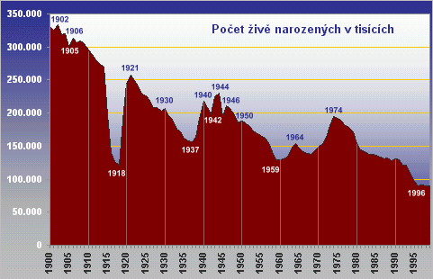
Demografický trend
Soutěž o absolventy na trhu práce poroste
Current AA1
(∗1986/87)
Current KIP
(∗1988/90)
Notes:
9.00 – 9.30
Video 5 minut
Puzle 15 minut včetně sdělení informací
Info o skupině 10 minut, vytvoříme 5 skupin po 10……..

Slide 17
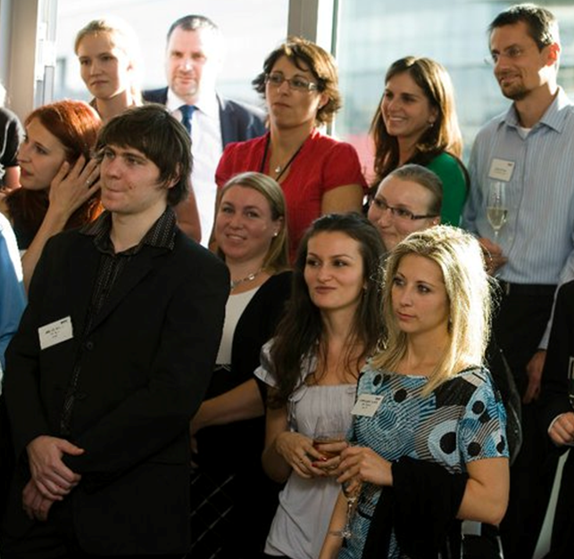
Co hledají absolventi?
Výzvu
  chtějí se učit, rychle kariérově růst, budovat
  globální kariéru
Práci, která má hlubší smysl
zajímají se o kulturu firmy, vizi, misi a hodnoty firmy
Přátelskou atmosféru
chtějí se v práci bavit
Dobré platové podmínky
Špičkové technologie
Work–life balance
DEMONSTRATING
LEADERSHIP IN THE
CHANGING ENVIRONMENT
How we’re seen:
Expert
Global
Forward-thinking
Value-adding
Passionate

Slide 18
Preference studentů Masarykovy univerzity
Pořadí | Společnost
1. | Google
2. | KPMG
3. | PricewaterhouseCoopers
4. | Ernst & Young
5. | IBM
6. - 7. | ČSOB
6. - 7. | L´Oréal ČR
8. - 9. | ČEZ
8. - 9. | Coca - Cola
10. | Škoda Auto

Slide 19

Co hledají zaměstnavatelé?
Angažovanost
Vnitřní motivaci
Flexibilitu
  Ochotu se učit a růst
  Přizpůsobení se změnám
  Ochotu pracovat přesčas
Týmové naladění
Schopnost zvládat více úkolů
Samostatnost
Jazykové vybavení
DEMONSTRATING
LEADERSHIP IN THE
CHANGING ENVIRONMENT
How we’re seen:
Expert
Global
Forward-thinking
Value-adding
Passionate

Slide 20
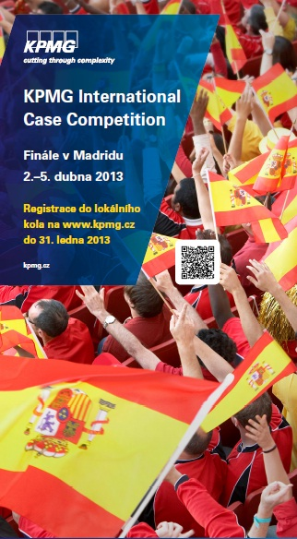
KPMG Case Competition
Soutěž v řešení případových studií
čtyřčlenných týmů
Registrace do lokálního kola
Do: 31. 1. 2013
Mezinárodní kolo proběhne v MADRIDU
Kdy: 2.-5. duben 2013
MADRID!

Slide 21

Shadowing
Stínování v daňovém poradenství
Kdy: leden – duben 2013
Kde: KPMG Praha
Kdo: studenti 4. nebo 5. ročníku
Registrace:
Zaslat CV + motivační dopis
recrutiment@kpmg.cz
DEADLINE 31.12.2012

Slide 22
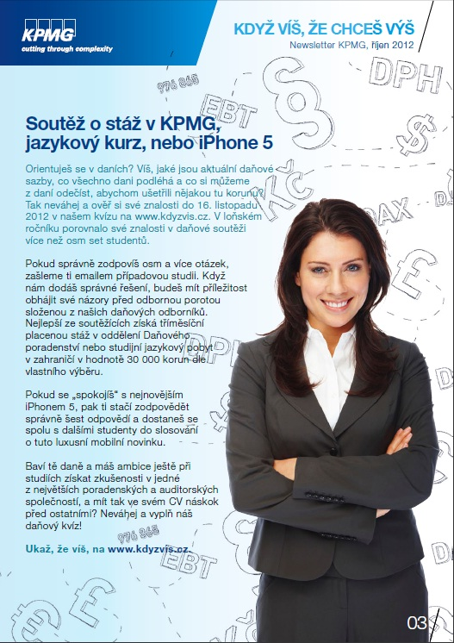
Velká daňová soutěž
Orientuješ se v daních?
Zapoj se do soutěže na
www.kdyzvis.cz
Výhry:
- stáž v daňovém oddělení
iPhone 5
studijní jazykový pobyt
DEADLINE: 16.11.2012

Slide 23
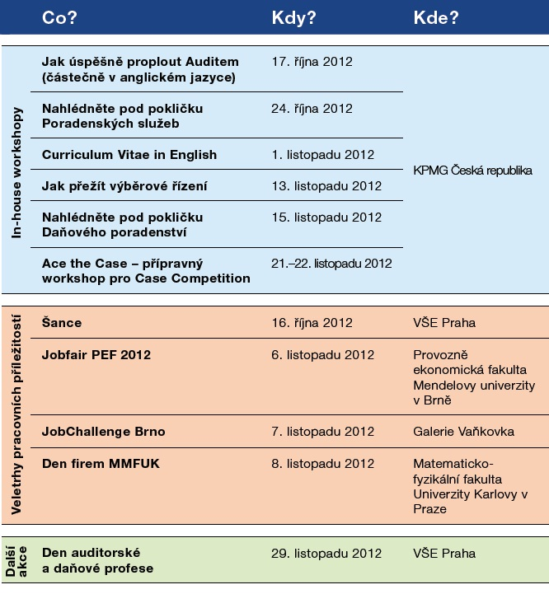
Akce
In-house workshopy
Veletrhy
Další info na www.kpmg.cz

Slide 24
Prostor pro otázky
© 2012 KPMG Česká republika, s.r.o., a Czech limited liability company and a member firm of the KPMG network of independent member firms affiliated with KPMG International Cooperative (“KPMG International“), a Swiss entity. All rights reserved. Printed in the Czech Republic.
The KPMG name, logo and ‘cutting through complexity’ are registered trademarks or trademarks of KPMG International Cooperative (KPMG International).

